Slide 1
السياحة في الأردن

Slide 2
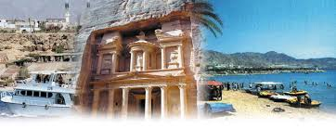
مواقع السياحة في الاردن

Slide 3
السياحة الثقافية والتاريخية

Slide 4
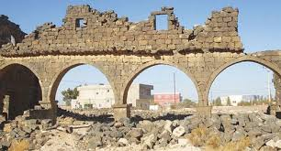
1-آثار الحضارات القديمة

Slide 5
التي هي متمثلة البترا و ام قيس وام الجمال والكنائس والأديرة . وتعد البترا درة السياحة الاردنية لما تستقطبه من أعداد كبيرة من السياح للاطلاع على حضارة العرب الانباط الذين اوجدوا طرازا معماريا فريدا من نوعه ؛ تمثل بالنحت الصخري للمدينة الوردية في موقع منيع بين جبال الشراة تقع البترا جنوب العاصمة عمان على بعد 225 كم ومما زاد في اهميتها انها اصبحت من عجائب الدنيا السبع الجديدة عام2007.

Slide 6
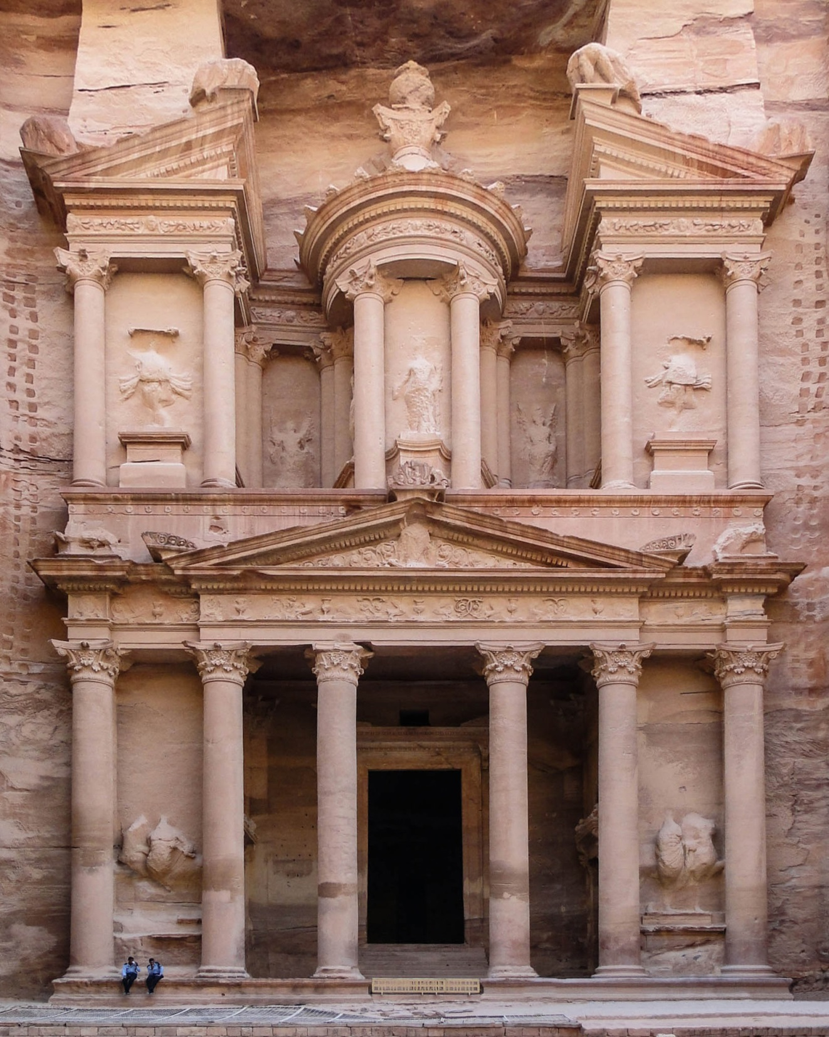

Slide 7
القلاع التاريخية
قلعة عجلون والكرك و الشوبك

Slide 8
كانت تستخدم لاغراض الاقامة والصيد وخدمة القوافل التجارية مثل قصر الحرانة والقسطل وبرقع والقطرانة وقصير عمرة
القصور الصحراوية

Slide 9
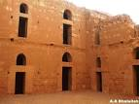

Slide 10
السياحة الدينية

Slide 11
عرف الأردن هذا النوع من السياحة بحكم وجود مقامات الأنبياء والصحابة على أرضه حيث تجذب هذه المواقع السياح من دول مختلفة ، مثل : الخليج العربي وماليزيا وتركيا وغيرها.
إضافة إلى عدد من مواقع الحج المسيحي والعديد من الكنائس التي تعود لفترات زمنية مختلفة .

Slide 12
مواقع السياحة الدينية الاسلامية

Slide 13
تتمثل بمواقع المعارك الاسلامية ومقامات الأنبياء والصحابة أمثال : أبي عبيدة (عامر بن الجراح) وشرحبيل بن حسنة وجعفر الطيار وزيد بن حارثة _ رضي الله عنهم _

Slide 15
مواقع السياحة الدينية المسيحية

Slide 16
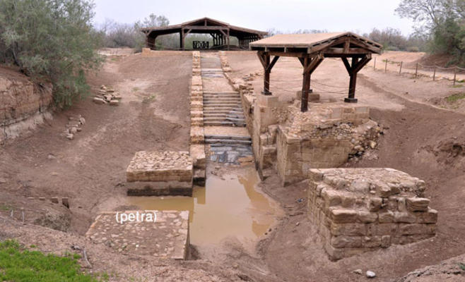
مثل مواقع الحج المسيحي : كالمغطس في وادي الخرار قرب البحر الميت ، وجبل نيبو ومكاور وكنيسة سيدة الجبل في عنجرة ومار الياس .

Slide 17
السياحة العلاجية

Slide 18
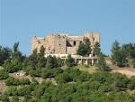
أسهم وجود الينابيع المعدنية و الجو الصحي وطرق العلاج الطبيعية والتقليدية في تطوير السياحة العلاجية

Slide 19
الينابيع المعدنية الحارة

Slide 20
تتواجد في المخيبة شمالا مرورا بحمامات الشونة الشمالية وحمة ابي ذابلة في اربد ثم حمامات ماعين في مادبا وابن حماد في الكرك وحمامات عفرة وبربيطة في الطفيلة.

Slide 21
مياه البحر الميت

Slide 22
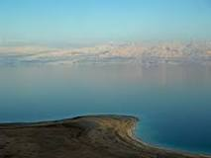

Slide 23
تعد منطقة علاجية يقصدها السياح من مختلف الدول بسبب الخصائص الطبيعية في ماء وطين البحر الميت الذي اغناها بكافة اشكال المعادن والاملاح

Slide 24
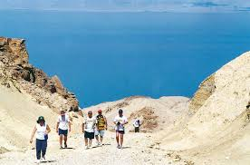
السياحة البيئية

Slide 25
نظرًا لتوافر عناصر السياحة البيئية في
الأردن من تنوع للمناخ ، البيئة التضارسية
فقد أقيمت العديد من المحميات الطبيعية
للحفاظ على النباتات والحيوانات البرية

Slide 26
سياحة المؤتمرات

Slide 27
أرست القيادة الهاشمية الحكيمة أجواء الأمن والاستقرار في الاردن إذ يعود اليها الفضل الكبير في دعم واستضافة العديد من المؤتمرات التي عكست وجه الأردن الحضاري على الساحة الدولية حيث يعود المشاركون إلى بلدانهم وهم يحملون صورة مشرقة عن الاردن وقد ساعدت هذه المؤتمرات على تنشيط الحركة السياحية من خلال زيادة الطلب على الغرف الفندقية والخدمات السياحية . يتركز هذا النوع من السياحة في مناطق محدودة مثل عمان ، البحر الميت، العقبة .

Slide 28
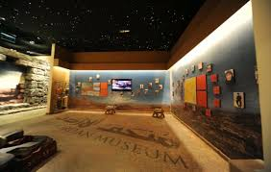
سياحة المعارض والمتاحف

Slide 29
ازدهرت في السنوات الاخيرة بعض الأنشطة السياحية الجديدة في الأردن التي ترتبط بسياحة المعارض والمتاحف والمهرجانات والتي تقدم سنويا في الأردن مثل المعارض الصناعية والعسكرية(سوفكس)، والفنية كمهرجان جرش ، والفحيص الثقافي ، ومتحف الحياة الشعبية .

Slide 30
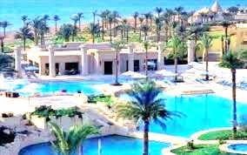
سياحة الترفيه والترويح

Slide 31
الهدف منها اوقات الفراغ وممارسة هوايات الصيد والسباحة وتسلق الجبال والتجوال.

Slide 32
عمل الطالبة :
دانية عماد
الصف التامن أ

